Slide 1
Atelier sur la Géo-activation du Système d'Information Sanitaire (SIS) et l'Utilisation des Systèmes d’Information Géographique (SIG) en Afrique Francophone
Séance 19 - Opportunités du Fonds Mondial pour soutenir la géo-activation des programmes dans les pays
10 novembre 2023
Saly, Sénégal

Slide 2
Recevoir du soutien de la part du Fonds Mondial pour géo-activer votre SIS
Deux mécanismes principaux à l’heure actuelle:
Si vous ne l’avez pas encore soumise, vous pouvez inclure des activités liées à la géo-activation de votre SIS et/ou l’utilisation des SIG dans votre demande de financement pour la période d'allocation 2023-2025 directement dans l’allocation on dans la PAAR
Si vous avez déjà soumis votre demande de financement, et que vous n’avez pas inclus d’activités dans la PAAR, vous pouvez inclure des activités liées à la géo-activation du SIS et/ou l’utilisation des SIG, au niveau des reprogrammation des activités déjà approuvées par le Comité technique d’examen des propositions (CTEP) .
De plus, vous pouvez toujours parler directement de vos besoins de soutient avec le récipiendaire principal et l’équipe pays du Fonds Mondial
N’attendez pas et soyez pro-actif!

Slide 3
Recevoir du soutien de la part du Fonds Mondial pour géo-activer votre SIS - interventions
Vous pouvez demander un financement, ou une reprogrammation des fonds via le cadre modulaire des Systèmes Résistants et Pérennes pour la Santé (SRPS).
Interventions sous le module S&E aux travers desquelles vous pouvez faire votre demande:
Rapportage des données de routine (Page 44 du manuel du cadre modulaire)
Analyses, évaluations, examens et utilisation des données (Page 54 du même manuel)
Sources de données administratives (Page 55 du même manuel)
Autres interventions reliées à un programme ou au financement du module SRPS avec un lien quelconque au programme(s) en question. Par exemple: appui/renforcement des capacités pour l’analyse géospatiale, AccessMod, etc.
FR
FR_fundingmodel_modularframework_handbook_fr

Slide 4
Recevoir du soutien de la part du Fonds Mondial pour géo-activer votre SIS - Processus
Le processus à suivre si vous n’avez pas encore soumis votre demande de financement:
Ajouter le(s) module(s) SRPS correspondant(s) dans le formulaire de demande de financement
Dans le cadre de la ou des interventions correspondantes, et ceci pour l’allocation ou la PAAR:
Expliquez pourquoi vous faite cette demande (le plus important!)
Décrivez ce que vous souhaitez faire en termes d'activités liées à la géo-activation du SIS
Si cela a été fait, faite références aux analyses de besoins effectués et faire le lien avec les stratégies existante au niveau national
Expliquez les efforts déjà en cours dans le pays et si vous recevez d'appui d'autres partenaires et comment cela complétera ces efforts et partenariats
Inclure un budget pour ces activités
Si vous avez déjà dépassé le stade de l'octroi de l’allocation et que ces activités n'ont pas été intégrées, envisagez de les ajouter de la même façon dans les prochaines reprogrammations. Et parlez-en avec votre équipe pays!

Slide 5
Recevoir du soutien de la part du Fonds Mondial pour géo-activer votre SIS - Exemples
Soutenir le géoréférencement de la Liste Maîtresse des Etablissements Sanitaire (LMES) placerait cette activité sous l’intervention des sources de données administratives
Soutenir l’établissement et/ou la gestion de la listes maîtresses géoréférencées des ASC doivent être budgétisées dans le module « SRPS/PP : Ressources humaines pour la santé et qualité des soins »
EN_MFL_Resource_Package_Jan2018
FR_ASC_ML
FR
Ce sont des activités clés et dans beaucoup de pays des efforts sont en cours.
Quand c’est le cas, il est possible de compléter ces efforts par de l’assistance technique qui devront être financé par les subventions

Slide 6
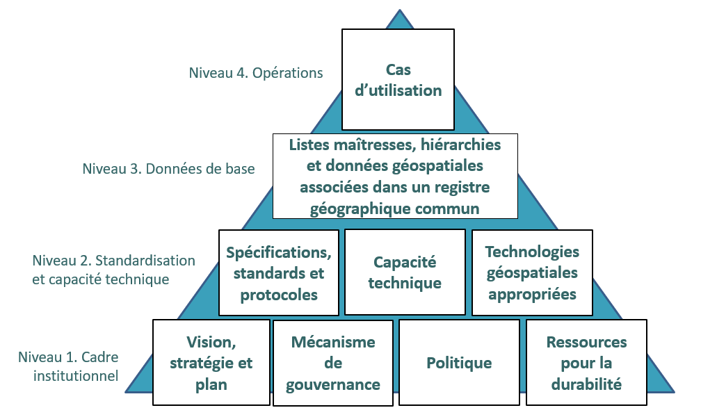
Recevoir du soutien de la part du Fonds Mondial pour géo-activer votre SIS - Exemples
Tous les éléments du cadre de géo-activation du SIS sont finançable!

Slide 7
Page internet et documents utiles du Fonds mondial
En ligne
FR
Soliciter un financement: https://www.theglobalfund.org/fr/applying-for-funding/
Sous-page du matériel de candidature: https://www.theglobalfund.org/fr/applying-for-funding/design-and-submit-funding-requests/applicant-guidance-materials/
Documents
Note d’information sur les Systèmes Résistants et Pérennes pour la Santé (SRPS)
Notes d'information sur le paludisme, la tuberculose et le VIH
Manuel du cadre modulaire
Note d’information technique sur l’optimisation des ressources
FR

Slide 8
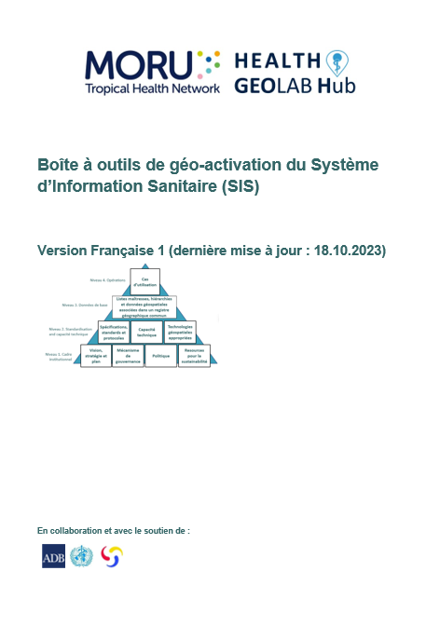
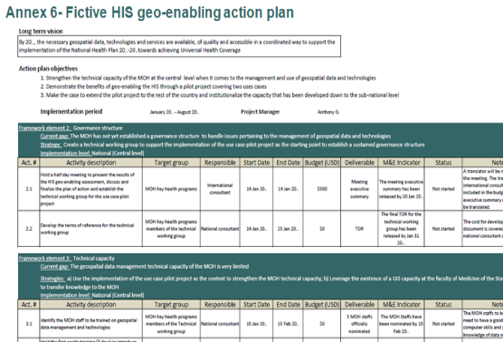
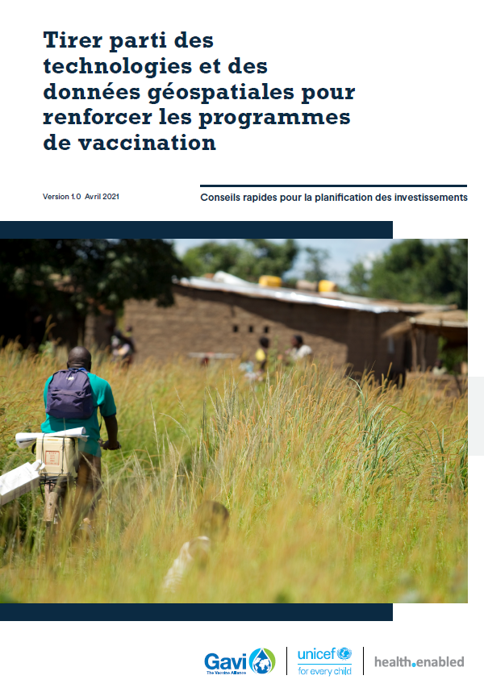
Outils d'aide à la soumission d’une demande de soutient auprès du Fonds mondial
Health GeoLab: Boîte à outils de géo-activation du SIS
GAVI: Tirer parti des technologies et des données géospatiales pour renforcer les programmes de vaccination - Conseils rapides pour la planification des investissements
UNICEF: Conseils sur l'utilisation des données et technologies géospatiales dans les programmes de vaccination
FR
FR

Slide 9
Enquête sur le niveau actuel de géo-activation – Demande de financement auprès du Fonds Mondial
Est-ce que votre département / unité a soumis, ou prévoit de soumettre, une demande de financement pour répondre à une partie ou à la totalité de ses besoins relatifs à la gestion et l’utilisation des données et technologies ?
Système d’information Sanitaire (SIS)
Madagascar (Fonds Mondial, Banque Mondiale)
Mali (source des fonds pas mentionnée)
République Démocratique du Congo (Bill & Melinda Gates, Fonds Mondial)
Togo (GIZ)
Programmes de lutte contre le Palu, TB, VIH
Burkina Faso (Palu: Fonds Mondial)
Burundi (VIH: PNUD)
Côte d’ivoire (Palu: Fond Mondial)
Togo (Palu: Fond Mondial)
Il n’y a pas que le Fonds Mondial

